Slide 1
图像运算
让图像变得更亮
讲师：李立宗

Slide 2
本章目标
掌握图像运算的基本方法和原理
掌握图像的加法运算
掌握图像的加权和运算

Slide 3

本节目标
理解加法运算的基本原理
掌握图像加法的不同实现方法

Slide 4


图像加法

Slide 5
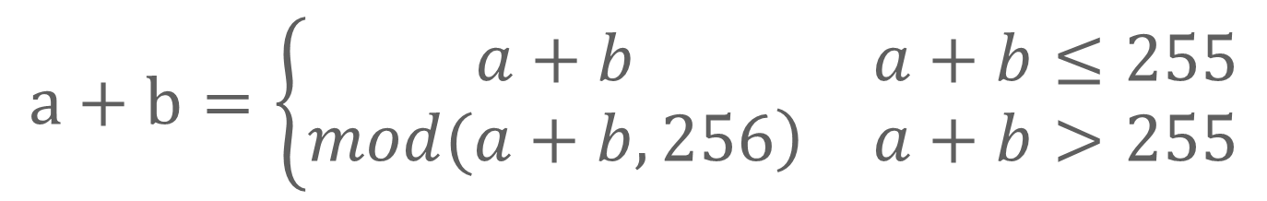
图像加法
$$a+b=\left\{\begin{matrix}a+b & a+b≤255 \\ \left.mod(a+b,256\right) & a+b>255\end{matrix}\right.$$

Slide 6

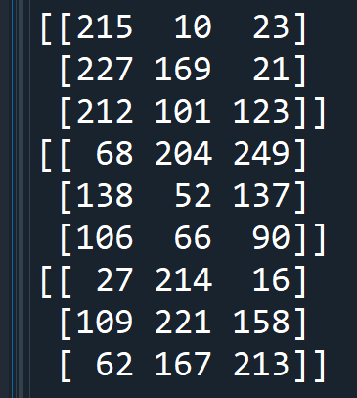
图像加法
案例1：观察加法运算符的运算。
CODE
import numpy as np
img1=np.random.randint(0,255,(3,3),dtype=np.uint8)
img2=np.random.randint(0,255,(3,3),dtype=np.uint8)
img3=img1+img2
print(img1)
print(img2)
print(img3)

Slide 7
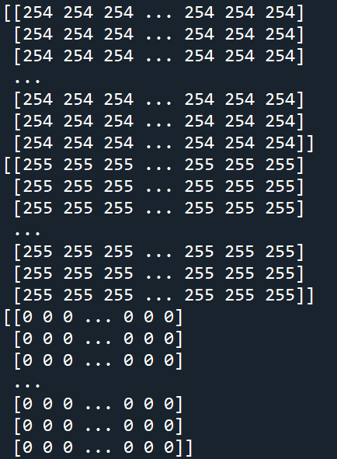
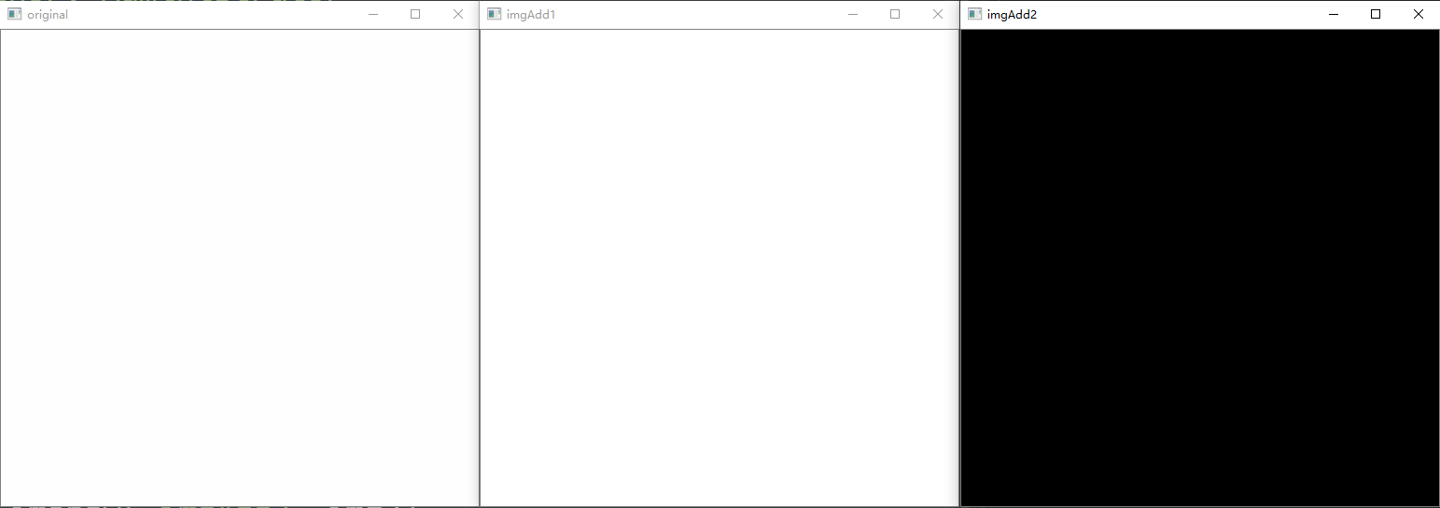
图像加法
案例2：观察图像加法。
CODE
import cv2
import numpy as np
img=np.ones((512,512),dtype=np.uint8)*254
img1=img+1
img2=img+2
print(img)
print(img1)
print(img2)
cv2.imshow("original",img)
cv2.imshow("imgAdd1",img1)
cv2.imshow("imgAdd2",img2)
cv2.waitKey()
cv2.destroyAllWindows()

Slide 8
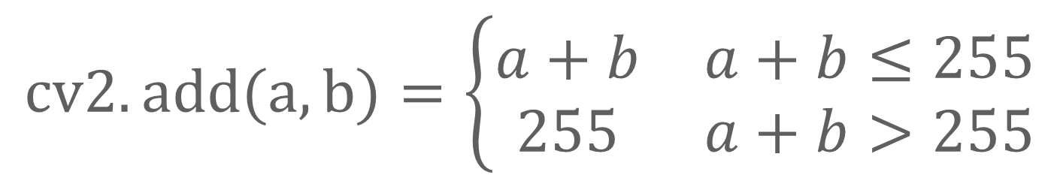
图像加法
$$cv2.add(a,b)=\left\{\begin{matrix}a+b & a+b≤255 \\ 255 & a+b>255\end{matrix}\right.$$

Slide 9
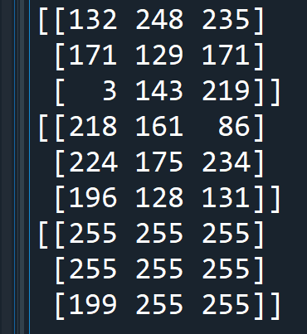
图像加法
案例3：观察加法运算符的运算。
CODE
import cv2
import numpy as np
img1=np.random.randint(0,255,(3,3),dtype=np.uint8)
img2=np.random.randint(0,255,(3,3),dtype=np.uint8)
img3=cv2.add(img1,img2)
print(img1)
print(img2)
print(img3)

Slide 10
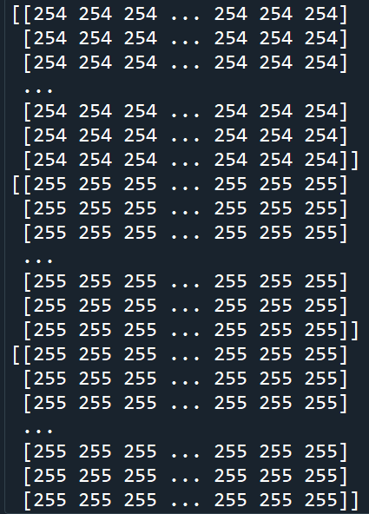
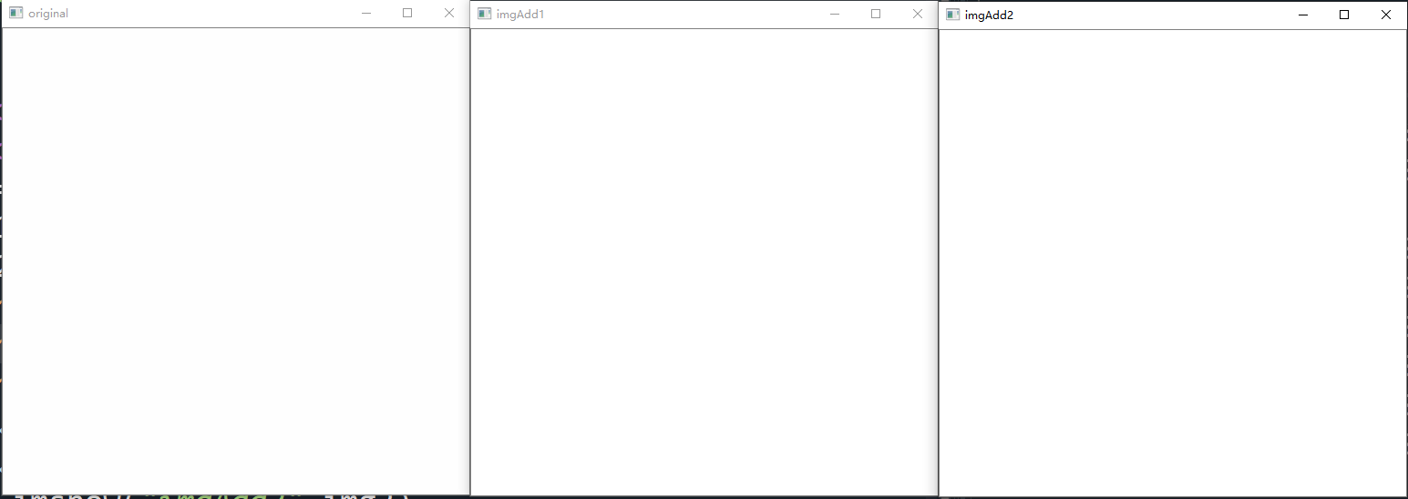
图像加法
案例4：观察图像加法。
CODE
import cv2
import numpy as np
img=np.ones((512,512),dtype=np.uint8)*254
img1=cv2.add(img,1)
img2=cv2.add(img,2)
print(img)
print(img1)
print(img2)
cv2.imshow("original",img)
cv2.imshow("imgAdd1",img1)
cv2.imshow("imgAdd2",img2)
cv2.waitKey()
cv2.destroyAllWindows()

Slide 11
图像加法
图像自身相加
让图像变得更亮

Slide 12
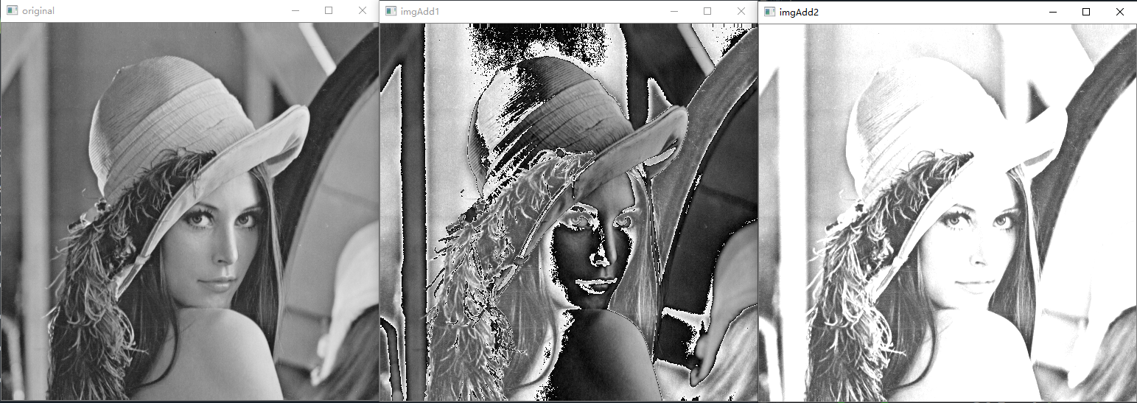
图像加法
案例5：观察图像自身相加结果。
CODE
import cv2
img=cv2.imread("image/lena.bmp",-1)
img2=img+img
img3=cv2.add(img,img)
cv2.imshow("original",img)
cv2.imshow("imgAdd1",img2)
cv2.imshow("imgAdd2",img3)
cv2.waitKey()
cv2.destroyAllWindows()

Slide 13
总结
通过运算符“+”实现两幅图像的加法
通过函数cv2.add实现两幅图像的加法

